Slide 1
HAMES
Harmony Of Games

Slide 2

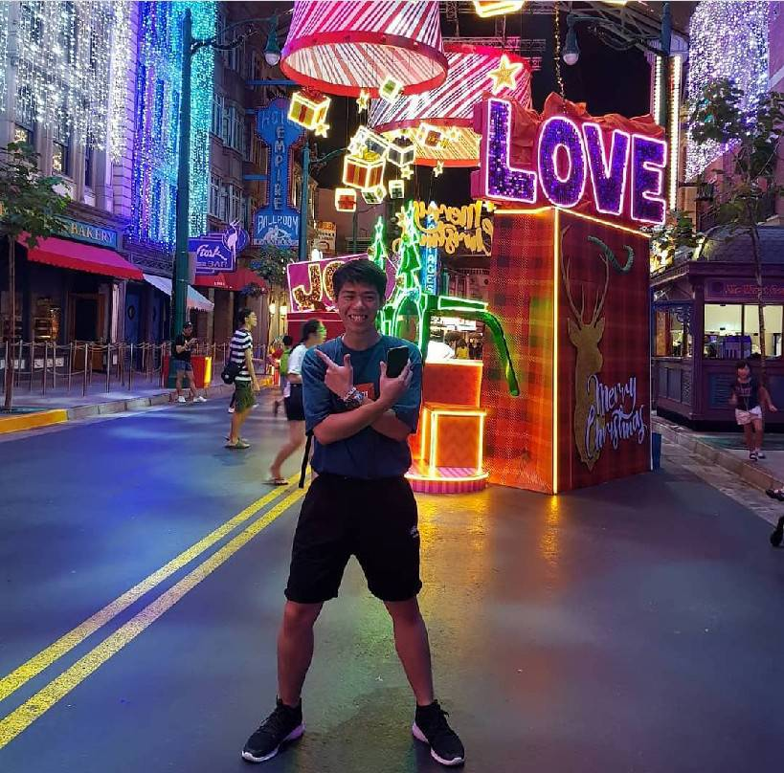

Program Developer
BINGO
Wilson
171114004
XOXO
Sylvia Dewi Chaiyanti
171110690
SOS
Anthony
171111245

Slide 3
TOPICS
BRANCH
BACKLOG
SCRUM
Logbook
Trello
Burndown Chart
SCRUM PLANNING

Slide 4
DEFINITION OF DONE
No. | Backlog | Definition of done
1.
2.

Slide 5
BACKLOG
01
Contents
NO | NAMA BACKLOG | PRIORITAS | SPRINT | ESTIMASI (JAM)
1 | Sebagai pemain, saya dapat memainkan permainan yang akan saya mainkan. | Sangat Tinggi | 1 | 1
2 | Sebagai pemain, saya dapat mengatur tingkat kesulitan papan permainan BINGO. | Rendah | 3 | 6
3 | Sebagai pemain, saya dapat mengisi angka secara pada tabel permainan BINGO. | Tinggi | 1 | 2
4 | Sebagai pemain, saya dapat mengisi angka secara random dalam permainan BINGO. | Sedang | 2 | 1
5 | Sebagai pemain, saya dapat memilih angka yang akan saya panggil dalam permainan BINGO | Sedang | 2 | 2
6 | Sebagai pemain, saya dapat melihat daftar score dalam permainan BINGO. | Sedang | 2 | 1
7 | Sebagai pemain, saya dapat melihat dokumentasi dalam permainan BINGO, | Rendah | 3 | 2
8 | Sebagai pemain, saya dapat memulai permainan BINGO. | Tinggi | 1 | 1
9 | Sebagai pemain, saya dapat menentukan pilihan X atau O pada permainan XOXO. | Rendah | 3 | 1
10 | Sebagai pemain, saya dapat memulai permainan XOXO. | Tinggi | 1 | 1
11 | Sebagai pemain, saya dapat melihat sejarah score permainan XOXO. | Rendah | 3 | 1
12 | Sebagai pemain, saya dapat melihat dokumentasi cara bermain permaianan XOXO. | Rendah | 3 | 1
Get a modern PowerPoint Presentation that is beautifully designed. Easy to change colors, photos and Text.

Slide 6
BACKLOG (Sambungan)
01
Contents
NO | NAMA BACKLOG | PRIORITAS | SPRINT | ESTIMASI (JAM)
13 | Sebagai pemain, saya dapat mengisi nama pada permainan XOXO. | Sedang | 2 | 2
14 | Sebagai pemain, saya dapat memilih dimana saya akan menempatkan X atau O pada permainan XOXO. | Tinggi | 1 | 5
15 | Sebagai pemain, saya dapat memulai permainan SOS. | Tinggi | 1 | 1
16 | Sebagai pemain, saya dapat menentukan pilihan S atau O duluan untuk dikeluarkan pada permainan SOS. | Sedang | 2 | 1
17 | Sebagai pemain, saya dapat melihat sejarah score permainan SOS. | Sedang | 2 | 1
18 | Sebagai pemain, saya dapat melihat dokumentasi cara bermain SOS. | Rendah | 3 | 1
19 | Sebagai pemain, saya dapat mengisi nama pada permainan SOS. | Sedang | 2 | 2
20 | Sebagai pemain, saya dapat memilih dimana saya akan menempatkan S atau O pada permainan SOS. | Tinggi | 1 | 5
21 | Sebagai pemain, saya dapat melihat score sementara sewaktu permainan SOS berlangsung. | Sedang | 2 | 2
Get a modern PowerPoint Presentation that is beautifully designed. Easy to change colors, photos and Text.

Slide 7
SCRUM PLANNING
NO SCRUM MASTER
WILSON
SYLVIA
ANTHONY
 | 23 DES 2020 : Membuat akun github
 | 24 DES 2020 : Mendiskusikan tugas masing-masing anggota dan merencanakan backlog
 | 26 DES 2020 : Mengimplementasikan backlog kedalam trello dan mempersiapkan burndown chart
 | COMPLETE
 | 28 DES 2020 : User Story no 1, 3, 8 done. User Story no 5 ke on progress. User Story no 10, dan 20 ke sprint backlog.
 | 29 DES 2020 : User Story tidak berubah, estimasi User Story no 5 dari 2 jam menjadi 6 jam.
 | 30 DES 2020 : User Story tidak berubah posisi.
 | 9 JAN 2021 : User Story tidak berubah posisi.
 | COMPLETE
 | 2 JAN 2021 : User Story 13,19 done dan sisanya masih on process.
 | 4 JAN 2021 : User Story tidak berubah posisi.
 | 5 JAN 2021 : User Story 5,7,10,14,15,18 dan sisanya masih on process.
 | 11 JAN 2021 : User Story 9 dan 12 done.
 | COMPLETE
 | 6 JAN 2021 : User Story tidak berubah posisi.
 | 7 JAN 2021 : User Story 16 dan 20 done.
 | 8 JAN 2021 : User Story 6 dan 21 done.
 | 12 JAN 2021 :
 | COMPLETE

Slide 8
BRANCH
HAMES
MAIN
XOXO
BINGO
SOS
Name Here
Name Here
Name Here
Name Here
Name Here
Name Here
Name Here
Name Here
Name Here
Name Here
Name Here
Name Here
Name Here
Name Here
Name Here

Slide 9
SCRUM

Slide 10
BURNDOWN CHART

Slide 11


